Slide 1
第三章 TM4C123GH6PM微控制器
1.硬件最小电路
2.系统时钟
3.存储器
4.低功耗模式
5. 库函数编程和寄存器编程

Slide 2
TM4C123GH6PM微控制器
性能 | 80-MHz运行速度；100DMIPS性能
Flash | 256 KB 单周期Flash存储器
系统SRAM | 32 KB 单周期访问的SRAM
EEPROM | 2KB EEPROM
内置ROM | 搭载TivaWare™（适用于C系列）软件的内置ROM
UART | 八个UART
同步串行接口（SSI） | 四个SSI模块
内部集成电路 (I2C) | 6个I2C模块，具有四种传输速率（包括高速模式）
控制器局域网 (CAN) | 2个CAN 2.0 A/B控制器
USB | USB 2.0 OTG/Host/Device
uDMA | 32通道的可配置uDMA控制器
通用定时器 (GPTM) | 6个16/32位GPTM模块和6个32/64位宽GPTM模块
看门狗定时器 (WDT) | 2 个看门狗定时器
通用输入/输出 (GPIO) | 6个GPIO模块
PWM | 2个PWM模块，共16个高级PWM信号
QEI | 2个QEI模块
模-数转换器（ADC） | 2个12位ADC模块，每个的最大采样速率达1M次
模拟比较器 | 2个模拟比较器
数字比较器 | 16个数字比较器
微控制器是由处理器（CPU）和存储器、以及许多外设（peripheral）集成到一片芯片里构成的。
外设和CPU相对独立，且以寄存器的形式呈现给CPU，CPU通过总线对寄存器进行读写，实现对外设的配置和数据通信。

Slide 3
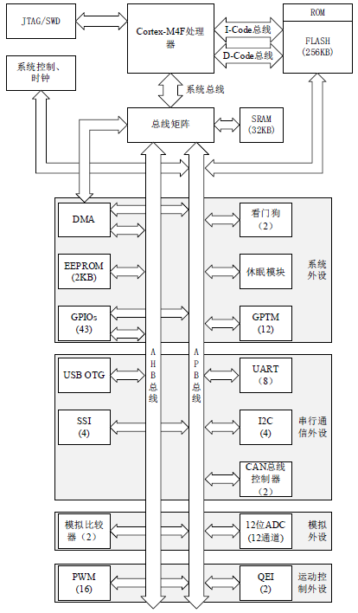
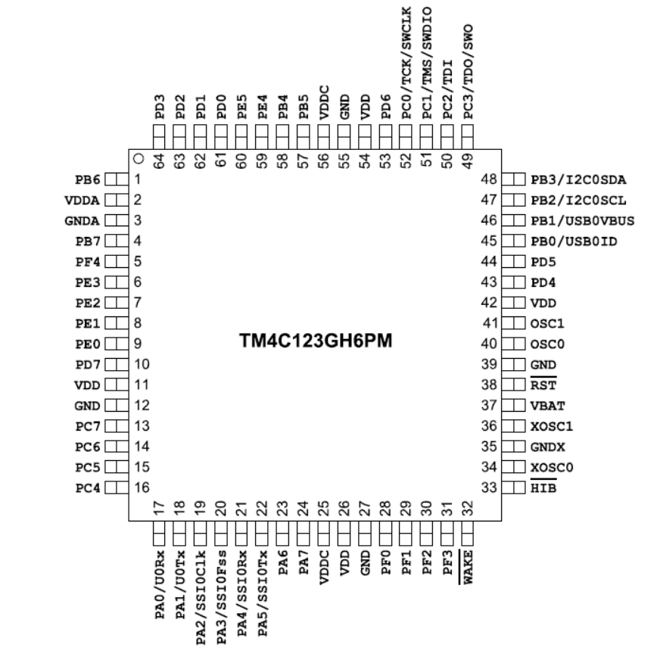
TM4C123GH6PM微控制器
43个GPIO
64管脚LQFP

Slide 4
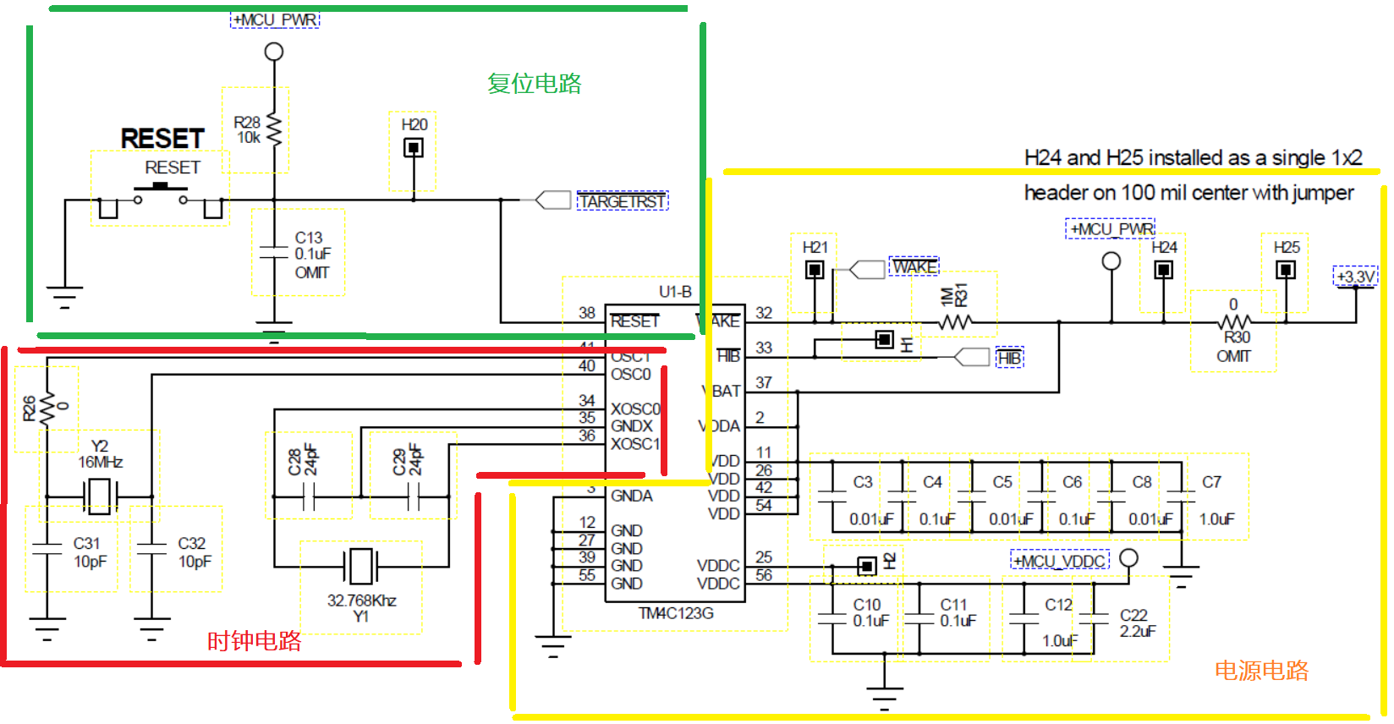
一 硬件最小电路
硬件最小电路：保障MCU能正常运行的最小电路，包括了电源、晶振、复位以及写入调试接口等电路。

Slide 5
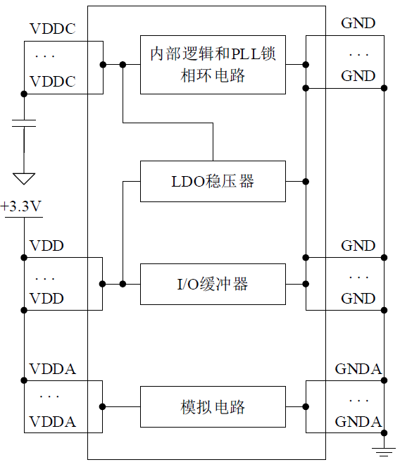
一 硬件最小电路
电源
VDDA 是可用于设备上的所有的模拟电路，包括时钟电路，典型值3.3V。
VDD：I/O和某些逻辑的电源，典型值3.3V。
VDDC：为主要的逻辑部分（包括处理器内核以及大部分片上外设）的电源。典型值1.2 V，由片上 LDO 提供。
VBAT：休眠模块的电源供应源，它通常连接到电池的正极端并用作备用电池，典型值3.3V。
Notes:
低压差线性稳压器

Slide 6
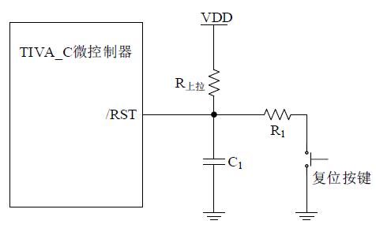
一 硬件最小电路
复位
复位：使处理器恢复到起始状态。
上电复位
/RST引脚复位
内部掉电
软件复位
看门狗定时器复位
主振荡器失效复位
复位电路
复位后，会根据BOOTCFG寄存器中的配置及相应的GPIO信号，决定执行ROM中的Boot Loader或是FLASH上的应用程序。如果从FLASH启动，则会从0X000 0004地址的复位向量开始执行。

Slide 7
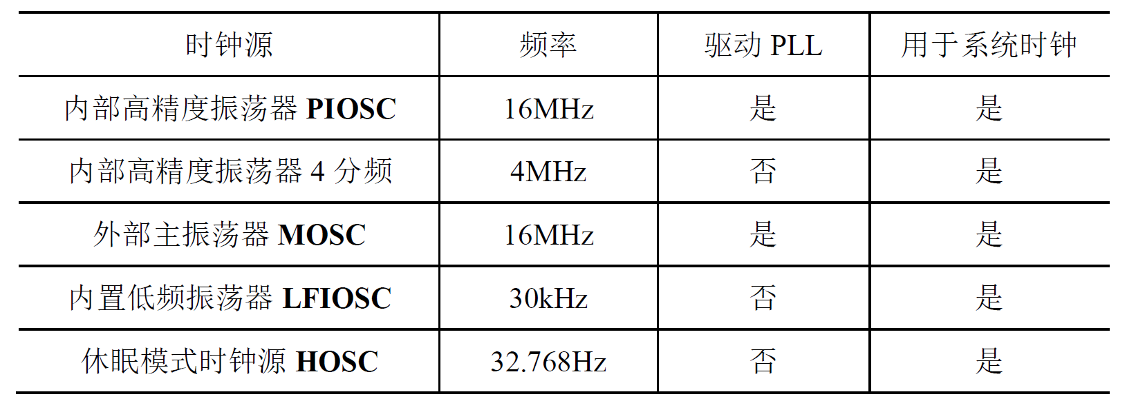
二 系统时钟
系统时钟是处理器的运行时钟，一般外设的运行速度比处理器要慢，所以外设都有自己的时钟。外设时钟也都是通过基本时钟源或系统时钟分频和锁相环倍频得到。
LaunchPad 的时钟源
Notes:
32.768=2^15

Slide 8
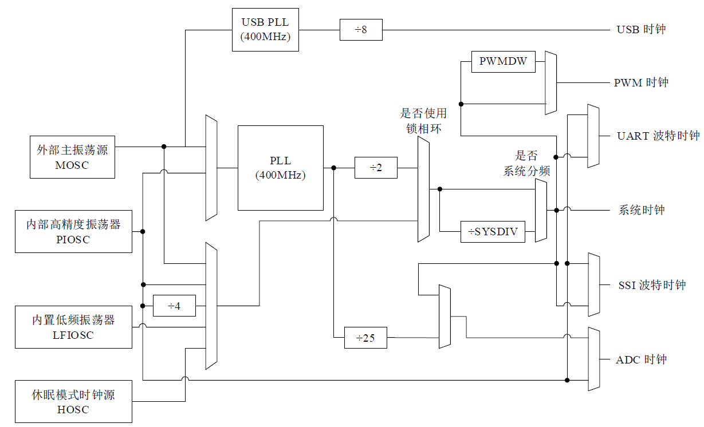
二系统时钟
时钟树
Notes:
32.768=2^15

Slide 9
二系统时钟
系统时钟设置函数：SysCtlClockSet(SYSCTL_SYSDIV_4|SYSCTL_USE_PLL|SYSCTL_XTAL_16MHZ|SYSCTL_OSC_MAIN)
输入时钟源： SYSCTL_OSC_MAIN
SYSCTL_OSC_INT
SYSCTL_OSC_INT4
SYSCTL_OSC_INT30
SYSCTL_OSC_EXT32
是否使用PLL：SYSCTL_USE_PLL（使用PLL）
SYSCTL_USE_OSC（不使用PLL）
如果使用PLL，且使用外部主振荡器，则需指定外部主振荡器的频率： SYSCTL_XTAL_16MHZ
系统时钟分频器：SYSCTL_SYSDIV_1，
....
SYSCTL_SYSDIV_64

Slide 10
三 存储器
TM4C123x系列对内存和外设进行了统一编址。 32 KB 的SRAM、内部ROM、256 KB的flash和2KB 的EEPROM对应的地址如下。
SRAM：易失性存储器，存储数据。
ROM：非易失性存储器，只能读出，包含Boot Load、DriverLib、AES和CRC组件。
FLASH：非易失性存储器，存储程序和不经常修改的数据。
EPPROM：非易失性存储器，存储不经常修改的数据。
存储器类型 | 起始地址 | 结束地址 | 大小
FLASH | 0x00000000 | 0x0003FFFF | 256K
ROM | 0x10000000 | 0x1FFFFFFF
SRAM | 0x20000000 | 0x20007FFF | 32K
SRAM位带 | 0x22000000 | 0x220FFFFF | 1M
外设 | 0x40000000 | 0x400FFFFF | 1M
外设位带 | 0x42000000 | 0x43FFFFFF
易失性存储器：掉电后数据会丢失
非易失性存储器：掉电后数据不会丢失

Slide 11
三 存储器
位带
位带：对SRAM和外设中的前面1M区域，可以使用地址别名来访问其单个位。
SRAM ： 0x20000000
SRAM位带别名区 ： 0x22000000
外设： 0x40000000
外设位带别名区 ： 0x42000000
位带别名地址 =基地址 +（偏移量 *32） + (位编号 *4)
例如，如果要修改 SRAM 地址0x20001000的第3位，则位带别名地址计算如下：
位带别名地址 =0x22001000 +（0x1000 *32） + (3 *4) =0x2202000C
在tivaware的inc\hw_types.h中有位带别名地址转换的宏定义
#define HWREGBITW(x,b) HWREG(((uint32_t)(x)&0xF0000000)|0x02000000|(((uint32_t)(x)&0x000FFFFF) <<5)|((b)<<2))
其中x为地址，b为相应的位

Slide 12
三 存储器
flash
Flash 存储器由一系列 1 KB 的块组织在一起，这些块可以被单独擦除。
1. FLASH 编程和擦除
Flash只有擦除才能将存储的数据按二进制位从 0 变成 1，而写入操作只能将位从 1 变成 0。所以进行写入操作之前必须先执行擦除。编程/擦除通过FMA、FMD和FMC(FMC2)等几个寄存器完成。
Flash存储器保护
1KB 的块可成对配成 2K 的块形成保护块，可以设置为只读或只执行保护。
只读块不能被擦除或编程。
只执行块不能被擦除或编程，不能被控制器或调试器读取，只能通过控制器取指机制来来取出其中保存的指令。
3. 中断
编程结束中断：编程或擦除结束可产生中断。
访问中断：当企图编程或擦除一个被保护的块时会产生中断。

Slide 13
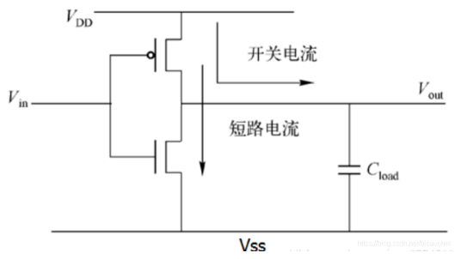
四 低功耗模式
低功耗模式可以让处理器在没有外部任务需要执行时保持休眠，当有外部请求后，唤醒处理器进行工作，任务完成后处理器再度进入休眠。
睡眠模式：停止处理器时钟和存储器时钟，不执行代码。但对于有些智能外设，其时钟频率不变，仍然可以运行。中断事件能使系统回归到运行模式。
深度睡眠模式：停止系统时钟并关闭PLL和Flash存储器，不执行代码。外设运行在内置低频振荡器的30KHz频率下。在该模式下，中断事件能使系统回归到运行模式。
休眠模式：处理器和外设的电源都关断，只维持休眠模块的供电。电源供电可以用外部信号WAKE触发恢复，也可以利用内置实时时钟(RTC)，在经过一段特定的时间之后恢复。休眠模块可以由外部电池或者辅助电源单独供电。
CMOS门电路的功耗主要是门电路开关过程中产生的功耗，其静态功耗很小。因此，其功耗正比于时钟频率，时钟频率越高，功耗越大；停止其时钟，则基本没有功耗。

Slide 14
五 库函数编程和寄存器编程
TivaWare函数库
TivaWare是针对TivaC系列微处理器的一套软件开发包，是一个函数库。将微处理器所执行的常用基础操作指令模块化、函数化，免去了开发过程中可能出现的冗长代码和繁琐的工作，减少出错的几率。基于库函数来开发编程：
开发更容易，可移植性更强，是主流的开发方式
不是所有操作都可以用库函数实现
外设驱动库（Tiva ware Peripheral Driver Library）是用来访问Tiva系列处理器外设的一系列驱动程序。
外设驱动库的说明文档为docs/SW-TM4C-DRL-UG-2.1.4.178.pdf。
Driverlib\：该目录下的*.c和*.h文件为外设驱动库函数的源代码。
Driverlib\CCS \debug\driverlib.lib：包含了所有外设驱动库函数的二进制可执行代码。
Inc\：hw_*.h：每个外设对应一个头文件，描述了每个外设的所有寄存器以及寄存器中的位域。
外设驱动程序库也存储在片内ROM中。

Slide 15
五 库函数编程和寄存器编程
直接寄存器编程
开发者需要掌握直接访问寄存器编程的方法。
直接寄存器编程，需要仔细阅读的数据手册和开发文档，了解：
外设的寄存器框架
每个寄存器及其各位域的含义及作用和各寄存器相互之间的联系
实现某个功能时操作的顺序及内容
直接学习库函数的寄存器编程方式也是一个很好的学习路径。
学习库函数的实现方式和风格
或者在其基础上进行修改，实现新的功能
下面学习Flash写缓冲器写入库函数的直接寄存器编写。

Slide 16
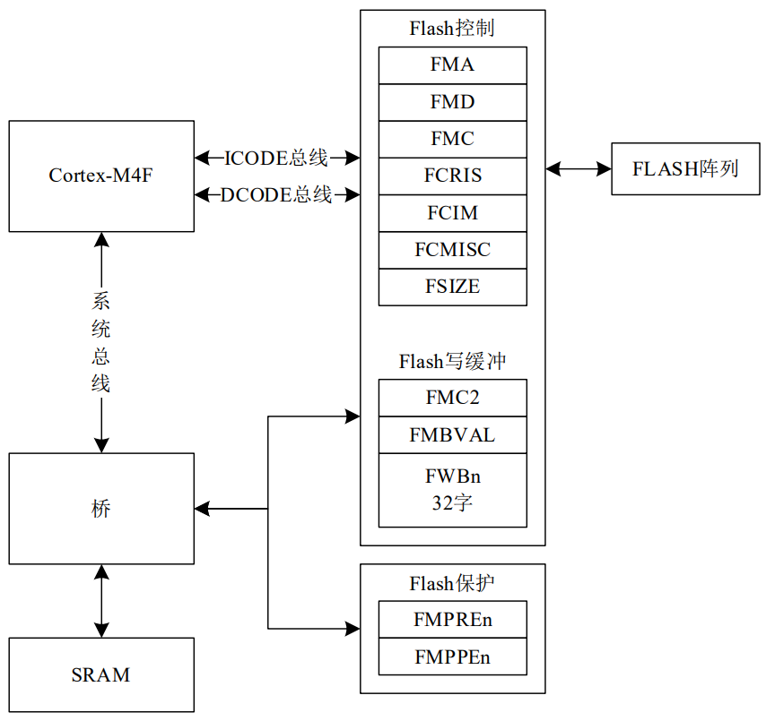
实验三 flash直接寄存器编程
操作地址寄存器
Flash控制器寄存器框架
Flash数据寄存器
FMA：存放对Flash存储器操作的起始地址，此地址必须字（4字节）对齐。
FMD：存放要向Flash写入的数据。
FMC：Flash 存储器控制寄存器。
FCMISC：查询和清除中断和错误状态。
FMC2：启动写缓冲区写入。
FWBVAL：记录写缓冲区是否有数据。
FWBn：共有32个，n的取值范围为0~31，共同组成了32字的写缓冲区。
Flash控制寄存器
中断相关的寄存器
Flash控制寄存器2
缓冲区有效寄存器
Flash写入缓冲区
tm4c123gh6pm数据手册的8.1节内部存储器，P524

Slide 17
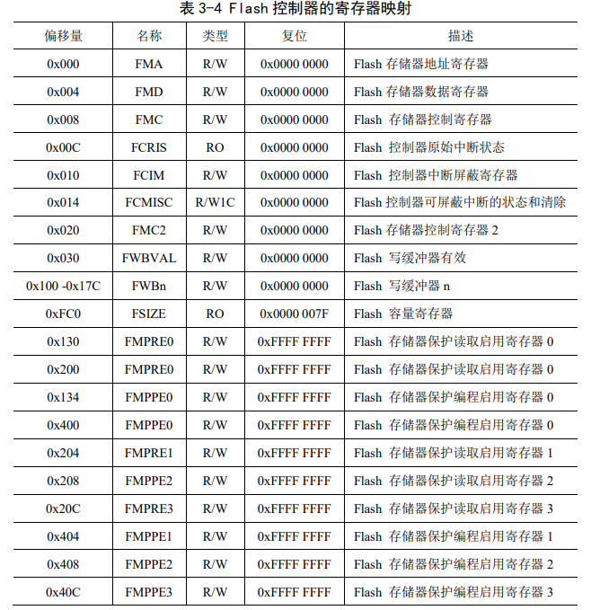
实验三 flash直接寄存器编程
Flash控制器的寄存器映射
在程序中对于Flash的擦除和写入操作需要通过访问Flash控制器的相关寄存器来实现。
外设寄存器挂在系统总线上，在存储空间具有相应的地址。对这些地址进行读写操作即可实现对外设寄存器的访问。
偏移量是指寄存器地址对于外设模块基地址的偏移量。例如Flash控制器的基地址为0x400F E000，则FMD寄存器的地址为基地址加偏移量，即0x400F E004。
tm4c123gh6pm数据手册8.3节寄存器映射，P540

Slide 18
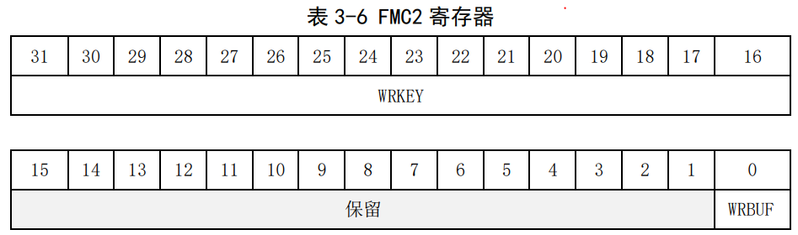
实验三 flash直接寄存器编程
Flash写缓冲写入步骤
1. 将源数据写入FWBn寄存器。
2. 将目标地址写入FMA寄存器。该地址必须是一个32字对齐的地址（即FMA的[6:0] 必须全是0）。
3. 将Flash存储器写入密钥和WRBUF位写入FMC2寄存器。要写入Flash存储器，必须将值0xA442或0x71D5 写入WRKEY域中。
4. 查询FMC2寄存器，直到WRBUF位被清零。
tm4c123gh6pm数据手册8.2.3.9节 32字flash写入缓冲，P532
(数据手册P540)

Slide 19
实验三 flash直接寄存器编程
int32_t FlashProgram(uint32_t *pui32Data, uint32_t ui32Address, uint32_t ui32Count)
{
// 检查输入参数的合法性，ASSERT：如果错误（为0），则终止程序执行
ASSERT(!(ui32Address & 3)); //检查地址是否为4的整数倍
ASSERT(!(ui32Count & 3)); //检查传输数量为4的整数倍
// 清除中断和错误状态标志
HWREG(FLASH_FCMISC) = (FLASH_FCMISC_AMISC | FLASH_FCMISC_VOLTMISC |FLASH_FCMISC_INVDMISC | FLASH_FCMISC_PROGMISC);
while(ui32Count)
{
//将目标地址写入FMA寄存器。该地址必须是一个32字对齐的地址
HWREG(FLASH_FMA) = ui32Address & ~(0x7f);
// Loop over the words in this 32-word block.
while(((ui32Address & 0x7c) || (HWREG(FLASH_FWBVAL) == 0)) && (ui32Count != 0))
{
//将源数据写入FWBn寄存器
HWREG(FLASH_FWBN + (ui32Address & 0x7c)) = *pui32Data++;
ui32Address += 4;
ui32Count -= 4;
}
//将Flash存储器写入密钥和WRBUF位写入FMC2寄存器
HWREG(FLASH_FMC2) = FLASH_FMC2_WRKEY | FLASH_FMC2_WRBUF;
//查询FMC2寄存器，直到WRBUF位被清零。
while(HWREG(FLASH_FMC2) & FLASH_FMC2_WRBUF)
{
}
}
// 读取中断和错误状态标志，检查flash烧写过程中是否有中断或错误
if(HWREG(FLASH_FCRIS) & (FLASH_FCRIS_ARIS | FLASH_FCRIS_VOLTRIS | FLASH_FCRIS_INVDRIS | FLASH_FCRIS_PROGRIS))
{
return(-1);
}
// Success.
return(0);
}
源代码：drivelib\flash.c
函数说明：docs\SW-TM4C-DRL-UG-2.1.4.178.pdf(P243)
相关寄存器和位域宏定义：inc\hw_flash.h，例如：
#define FLASH_FMA 0x400FD000 // Flash Memory Address
#define FLASH_FMD 0x400FD004 // Flash Memory Data
#define FLASH_FMC 0x400FD008 // Flash Memory Control
……
#define FLASH_FMC2_WRBUF 0x00000001
#define FLASH_FMC2_WRKEY 0xA4420000 // FLASH write key
Notes:
driverlib/flash.c中的FlashProgram函数。

Slide 20
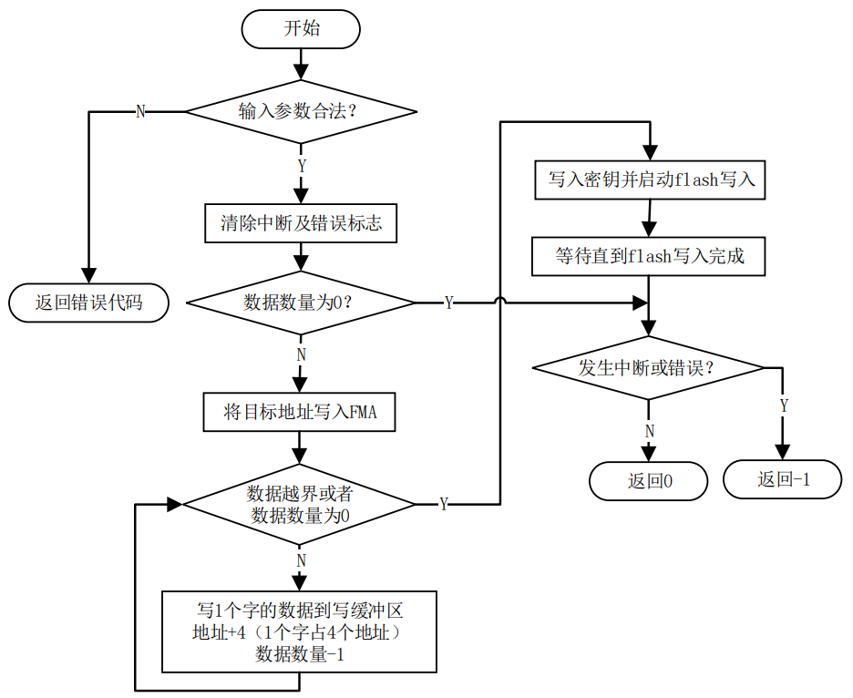
实验三 flash直接寄存器编程
Notes:
driverlib/flash.c中的FlashProgram函数。

Slide 21
实验三 flash直接寄存器编程
重复Lab2实验,分别使用外部时钟和内部时钟源将系统时钟修改为80MHz，50MHz，16MHz，8MHz，其中8MHz不使用PLL,并观察led灯的闪烁快慢。注意：此实验禁止使用内部30kHz时钟。
修改workshop实验lab8（main2.c）（另建工程），参照32字写入函数FlashProgram（函数源码见tivaware目录下driverlib/flash.c），编写一个Flash单字写入的函数(操作方法见数据手册8.2.3.8编程1个32位字)，并在程序中验证（替换掉FlashProgram）。
单字写入函数定义为：int32_t FlashProgramOne(uint32_t ui32Data，uint32_t ui32Address)。
（不使用ASSERT来检查输入参数的合法性）
flash单字写入的方法
1. 将源数据写入FMD寄存器。
2. 将目标地址写入FMA寄存器。
3. 将Flash存储器写入密钥和WRITE位写入FMC寄存器。要写入Flash存储器，必须将值0xA442或0x71D5写入WRKEY域中，具体取决于BOOTCFG寄存器KEY位的值。
4. 查询FMC寄存器，直至WRITE位被清零。
tm4c123gh6pm数据手册8.2.3.8，P531

Slide 22
课后作业：
各组完成综合任务的方案设计,撰写PPT，准备开题答辩。
阅读《第四章 嵌入式C语言程序设计》讲义。

